Slide 1
DATA FITNESS EFOP 3.4.4-16.
Dr. Sinóros-Szabó Laura
Felsőoktatási Stratégiai és Intézményfejlesztési Főosztály

Slide 2
Data Fitness - tényellentétes hatásvizsgálathoz (CIE)
A kezdeményezés 2016-ban indult
Célkitűzései:
előmozdítani az ESZA (Európai Szociális Alap) által finanszírozott beavatkozásoknál a tényellentétes hatásvizsgálat használatát
kijelölni a legmegfelelőbb ESZA-beavatkozásokat a tényellentétes hatásvizsgálatok lefolytatásához
összehangolni a Hatásvizsgálati Kutatóközpont (CRIE) és az Irányító Hatóságok együttműködését az előirányzott értékelési tervekben
2017–2018 között két módon támogatják az ESZA Irányító Hatóságokat
„data-ready” tényellentétes hatásvizsgálattal (D4C-R)
„data-future” potenciális pályázók felkészítése a jövőbeni „data-ready” használatra (D4C-F)
Notes:
D4C-READY: az Irányító Hatóságokat felkérik, hogy adjanak megfelelő tájékoztatást a Hatásvizsgálati Kutatóközpontnak (CRIE) egyes ESZA-beavatkozások tényellentétes hatásvizsgálatához.
D4C-FUTURE: az Irányító Hatóságokat – a CRIE vezetésével – felkészítik az adatgyűjtésre, adat-összekapcsolásra, hogy a következő évtől alkalmazható legyen a tényellentétes hatásvizsgálat.

Slide 3
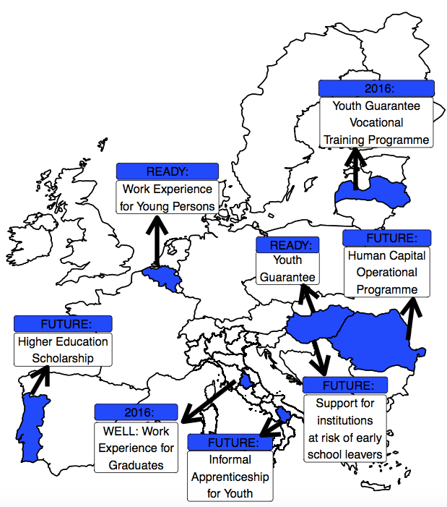
Data Fitness Kezdeményezés a tényellentétes hatásvizsgálathoz (D4C) 2016-2017
Notes:
Magyarország:
Ready: Ifjúsági Garancia Program
Future: a korai iskolaelhagyás megelőzését célzó intézményi tevékenységek

Slide 4
D4C-READY 2018
Írország (JobsPlus Incentice Scheme)
Képzési programok és bértámogatások
Irányító Hatóság: Foglalkoztatási és Szociális Védelmi Minisztérium

Slide 5
D4C-FUTURE 2018
Csehország (Óvodáknak és általános iskoláknak szánt egyszerűsített projektbejelentő formanyomtatványok)
Képzések tanároknak, tanórán kívüli foglalkozások gyermekeknek
Irányító Hatóság: oktatásért, ifjúságért és sportért felelős minisztérium
Olaszország (Buono servizi lavoro program)
Álláskeresési és átképzési segítségnyújtás, tanácsadás, monitoring
Irányító Hatóság: Piedmonti Regionális Felügyelet
Magyarország (A felsőoktatásba való bekerülést elősegítő készségfejlesztő és kommunikációs programok megvalósítása, valamint az MTMI szakok népszerűsítése a felsőoktatásban)
Felsőfokú végzettséget szerzők számának növelése
Irányító Hatóság: EMMI

Slide 6
D4C-FUTURE 2018
4. Magyarország (Biztos Kezdet Gyerekházak és kistelepülési komplex gyermekprogramok támogatása)
Irányító Hatóság: EMMI
5. Olaszország (Integrált mérések a helyi részvételen alapuló fejlődésre és a foglalkoztatásra a zöld és kék gazdaság területén)
Irányító Hatóság: Szardínia Autonóm Régió hatóságai
6. Görögország (A felsőoktatásban végzettek önfoglalkoztatásának fejlesztése)
Irányító Hatóság: Gazdasági és Fejlesztési Minisztérium, ESZA koordináció és monitoring szolgálat

Slide 7
PÁLYAORIENTÁCIÓS RENDSZER MEGERŐSÍTÉSE (MTMI)
EFOP 3.2.13-17. Módszertan (köznevelés)
EFOP 3.4.4-16. felsőoktatás
EFOP 3.2.5-17. köznevelés

Slide 8
A felsőoktatásba való bekerülést elősegítő készségfejlesztő és kommunikációs programok megvalósítása, valamint az MTMI szakok népszerűsítése (EFOP 3.4.4-16)
A felsőoktatási stratégia kiemelt képzési területként jelölte meg a matematikai, természettudományos, műszaki és informatikai (MTMI) képzések megújítását.
Szakpolitikai célkitűzés az MTMI képzések számára a megfelelő színvonalú hallgatói utánpótlás biztosítása.
A felhívás keretösszegéből 23 intézmény és konzorciumi partnereik részesültek közel 8 milliárd forint (7 919 223 372 Ft) támogatásban.

Slide 9
Pályázó | Elnyert támogatás
Budapesti Műszaki Egyetem | 354 314 336 Ft
Budapesti Gazdasági Egyetem | 259 366 493 Ft
Debreceni Egyetem | 782 367 735 Ft
Dunaújvárosi Egyetem | 89 776 817 Ft
Edutus Főiskola | 78 952 000 Ft
Eötvös Loránd Tudományegyetem | 441 523 524 Ft
Eszterházy Károly Egyetem | 297 768 240 Ft
Gábor Dénes Főiskola | 88 804 600 Ft
Kodolányi János Főiskola | 89 895 752 Ft
Miskolci Egyetem | 396 721 568 Ft
Moholy-Nagy Művészeti Egyetem | 455 706 696 Ft
Nyíregyházi Egyetem | 194 957 631 Ft
Óbudai Egyetem | 384 485 158 Ft
Neumann János Egyetem | 359 679 331 Ft
Pannon Egyetem | 350 327 759 Ft
Pázmány Péter Katolikus Egyetem | 154 448 174 Ft
Pécsi Tudományegyetem | 788 748 155 Ft
Semmelweis Egyetem | 102 407 779 Ft
Soproni Egyetem | 137 610 851 Ft
Széchenyi István Egyetem | 439 467 773 Ft
Szegedi Tudományegyetem | 809 811 273 Ft
Szent István Egyetem | 789 999 727 Ft
Wekerle Sándor Üzleti Főiskola | 72 082 000 Ft

Slide 10
DATA FITNESS FELSŐOKTATÁSI PÁLYÁZAT KERETEI
A program hatása az első helyen MTMI felsőoktatási felvételi jelentkezési arányra
A vizsgált csoport profiljának megalkotása KÖZÖSEN
Pontos, részletes adat gyűjtése
Lehetséges kontrollcsoportok

Slide 11
ADATGYŰJTÉS
középiskolák
a bevonás módszertana
földrajzi jellemzői
régió, járás, település
egyéb jellemzők (290/2014. (XI. 26.) Korm. rendelet a kedvezményezett járások besorolásáról)
típusai
MTMI pályaorientáció
hány köznevelési intézmény?
milyen formában bevonva?
fenntartó szerint
specializáció szerint
besorolás szerint
mérések alapján
pályaorientációs tevékenységek
tevékenységek típusa, köre – lista, tartalom
gyakorisága
bevont tanulók köre (nagysága, kötelezően vagy bizonyos tanulók)
tanulók bevonásának módszertana (hogyan, milyen gyakran?)
piaci szereplő (vállalat/cég)
tevékenységi körük
projektben szerepük
kiválasztási módszertanuk
együttműködések kerete

Slide 12
ÜTEMTERV
2018. nov. 16.
adattábla véglegesítése
előzetesen megküldése a CRIE számára
2018. december 7.
adattábla megküldése a kedvezményezettek részére
2019. január közepe
kitöltött adattábla visszaküldése FOKTSTRAT-nak
2019. március
pályázat beadásának előkészítése a CRIE-vel

Slide 13
Köszönöm a megtisztelő figyelmüket! laura.sinoros-szabo@emmi.gov.hu

